Slide 1
От изотермы адсорбции Фрумкина до КПД суперконденсаторов с углеродными электродами
Бограчев Д.А.
ИФХЭ им. А.Н. Фрумкина РАН
НИУ ВШЭ, МИЭМ им. А.Н. Тихонова

Slide 2
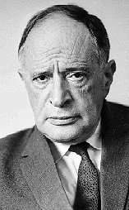
Александр Наумович Фрумкин 1895-1976
Направления научной работы - основания электрохимии в том числе:
Электрохимическая адсорбция
Строение двойного электрического слоя
Электрохимическая кинетика
Макрокинетика
Прикладные работы:
Тяжелая вода,
Источники тока
Другое..

Slide 3
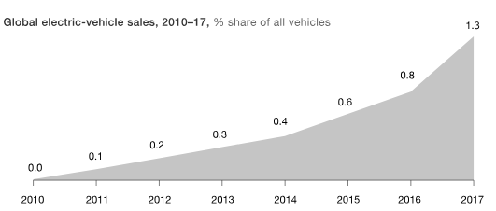
Электромобили
«..Оценки будущего электромобиля не однозначны, но по, казалось бы, осторожным прогнозам к 2000 году электромобили составят 10% мирового автомобильного парка и 20—25% производимых в год автомобилей…»
А.Н.Фрумкин. Из доклада на Менделеевском съезде. Алма-Ата . 1975г
via McKinsey analysis

Slide 4
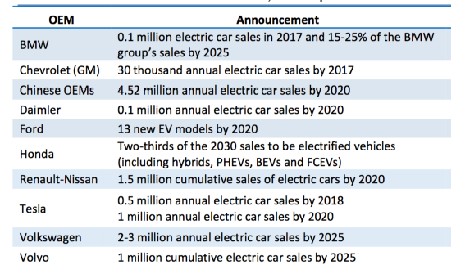
Прогнозы производителей 2017
via Global EV outlook 2017

Slide 5
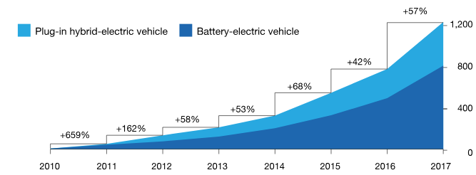
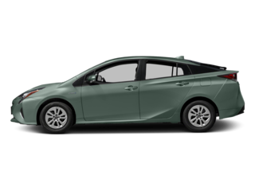
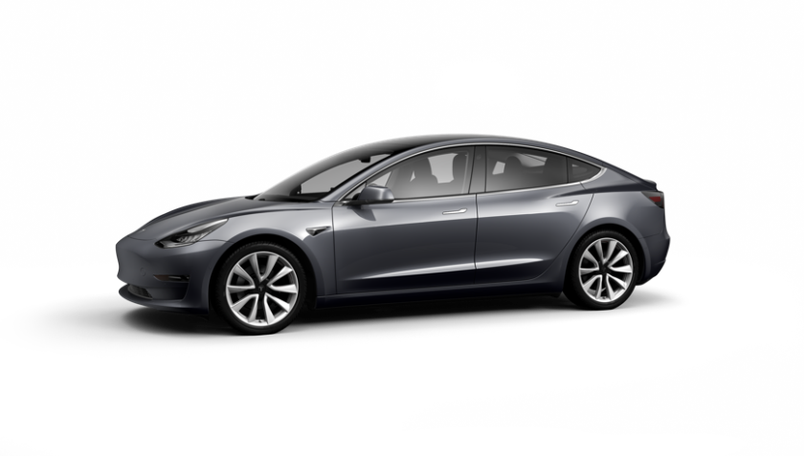
Типы электромобилей
via McKinsey analysis
Tesla Model 3 (Battery-electric)
Toyota Prius Prime
(Plug in hybrid-electric )

Slide 6
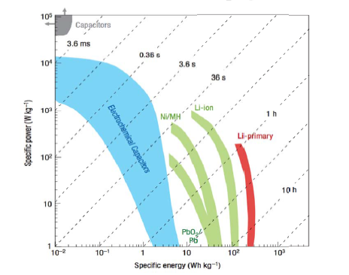
Какие источники тока?
Диаграмма Регоне
(via Simon P, Gogotsi Y. Nature 2008;7:845. )

Slide 7
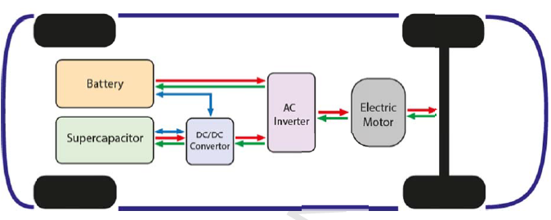
Суперконденсатор в электромобиле
Использование SC увеличивает эффектность рекуперации энергии на 20%
[Perrotta, D.et al. Procedia-Social and Behavioral Sciences 54 (2012): 1156-1167]
Hundai Tucson FC, Chevrolet Equinox FC, Toyota FCHV – (Fuel Cell +CS)

Slide 8
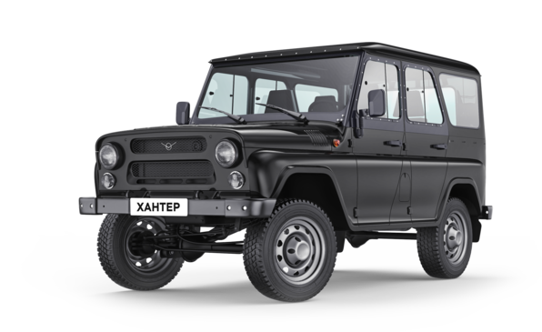
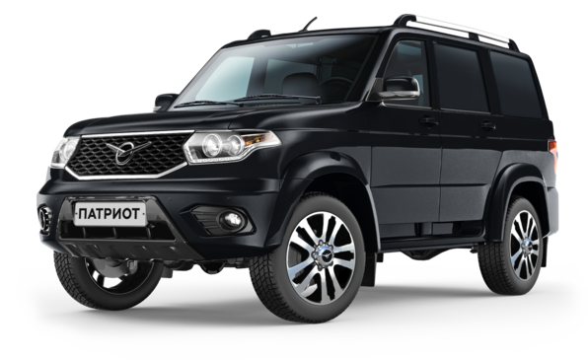
Зимние Тестирование ск-модуля на автомобиле
В режиме “холодного пуска” с и без использования СК
Без использования СК:
ДВС не запускался в 20% случаях ,
U АКБ падало с 11,9 до 6 В
С использованием МСКА-108-16:
Время запуска ДВС 2 сек. с первой попытки 100%,
пусковые токи 30 А от АКБ и 215 А от СКМ
Срок службы АКБ при использовании гибридной системы пуска повышается на 33%

Slide 9
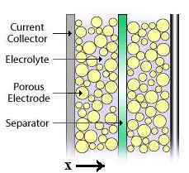
Как устроены суперконденсаторы

Slide 10
Емкость уеденной металлической сферы размером с Землю:
Если ε = 1 (воздух, вакуум) и R = R_{земли}, то
C_{З} = 7·10 ^{–4} Ф или 700 мкФ.
Емкость плоского конденсатора:

Slide 11
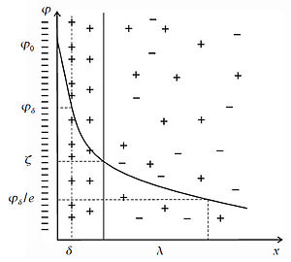
Двойной электрический слой
Толщина Дебая
Оценка толщины Дебая
Строение ДЭС

Slide 12
Удельная емкость двойного слоя
C – удельная емкость ДЭС ~
(1 - 2) x 10⁻⁵ Ф/см² ,
λ – расстояние между «обкладками» ДЭС
(толщина слоя Дебая ~ ангстремы),
С_{g} = CxS ~ (1-3)10⁻⁵ Ф/см²) x
(1-4)10⁷ см² /г ~ 100-400 Ф/г

Slide 13
Активированные угли
Таблица . Характеристики АУ, полученных из сельскохозяйственных отходов :
Сырьё | S_{BET} (м²/г) | V₀ (см³/г) | Отдача (%)
Абрикосовые косточки | 1190 | 0.50 | 18.2
Вишневые косточки | 875 | 0.28 | 11.2
Ореховая скорлупа | 743 | 0.21 | 17.9
Скорлупа от фисташек | 778 | 0.446
Скорлупа макадамии | 1718 | 0.723
Скорлупа арахиса | 240–1177 | 0.036–0.57 | 22-36
Орех миндаля | 998 | 0.40 | 17.8
Кукурузный початок | 400-1410 | 0.19-0.70
Солома | 704 | 0.3
Хлопковый стебель | 37.28 |  | 30.30
Дубовая древесина | 985 | 0.3792
Кукурузная шелуха | 977 | 0.3352
Кукурузная солома | 660 | 0.2817
Рисовая солома | 2410 | 1.4
Рисовая шелуха | 480 | 13.652
Скорлупа ореха «Пекан» | 682 |  | 32
Кожура Маниока | 1378 |  | 0.583
Via [Ioannidou O., Zabaniotou A. Renewable and Sustainable Energy Reviews.
– 2007. – Т. 11. – №. 9. – С. 1966-2005.]

Slide 14
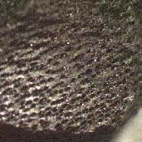
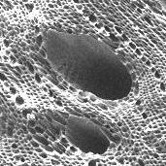
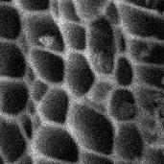
Активированный уголь при разном увеличении

Slide 15
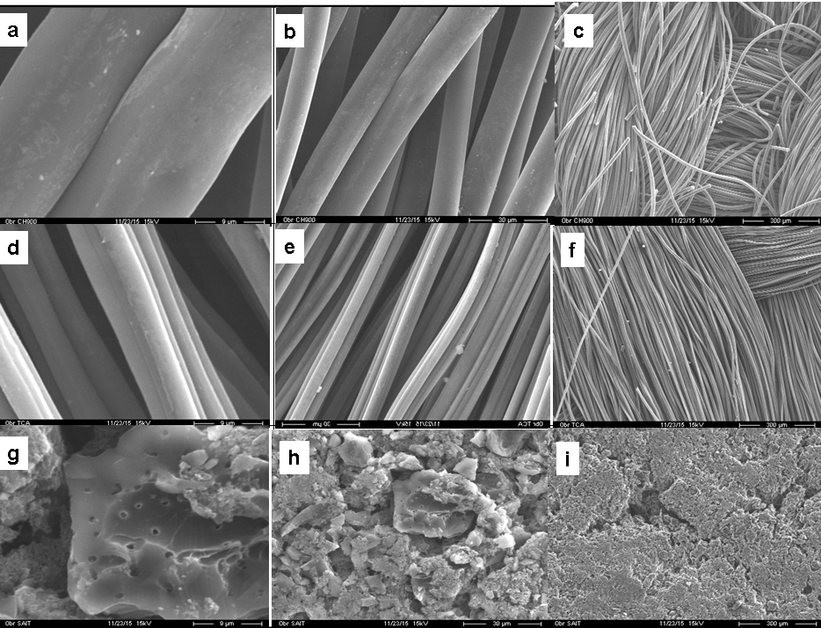
SEM images of electrodes: СН900 (a-c), VISKUMAK (d-f) textiles and SAIT composite (g-i)
Электродные материалы на основе AC

Slide 16
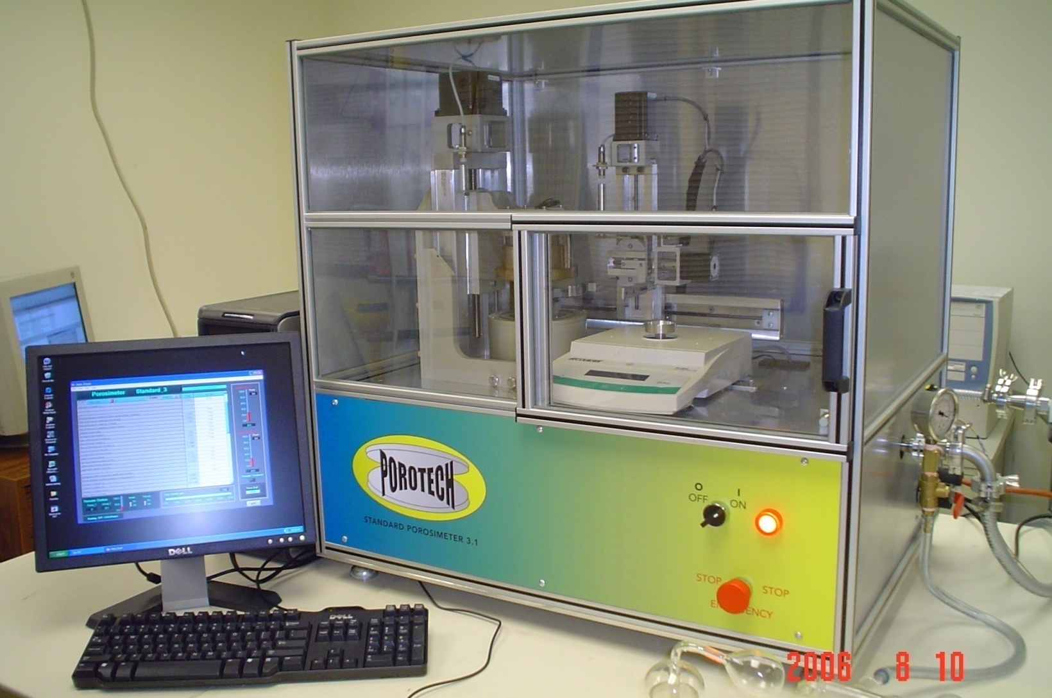
AUTOMATED POROSIMETER, Canada
Yu.M. Volfkovich, V.S. Bagotzky. Method of standard contact porosimeter
J Power Sources 48 (1994) 327.
Yu. M. Volfkovich, I.A. Blinov, V.E. Sosenkin, US Patent 6,298,711, 2001.
Notes:
16

Slide 17
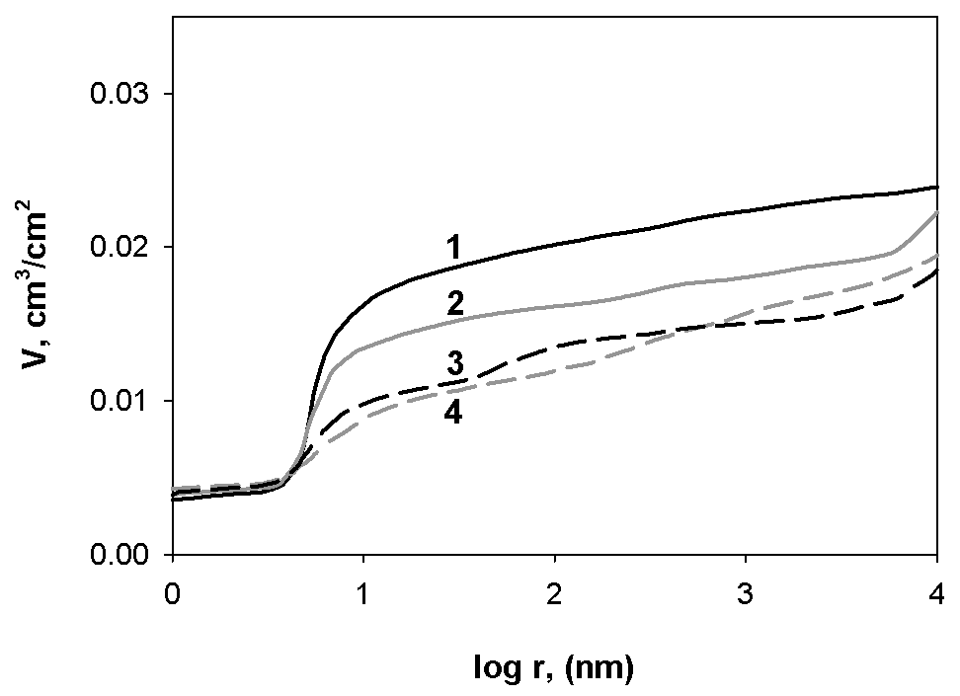
Результаты порометрии
micro
meso
macro
[Volfkovich Y. M., Filippov A. N., Bagotsky
V. S. Structural Properties of Porous Materials…
Springer, 2014.]
Notes:
17

Slide 18
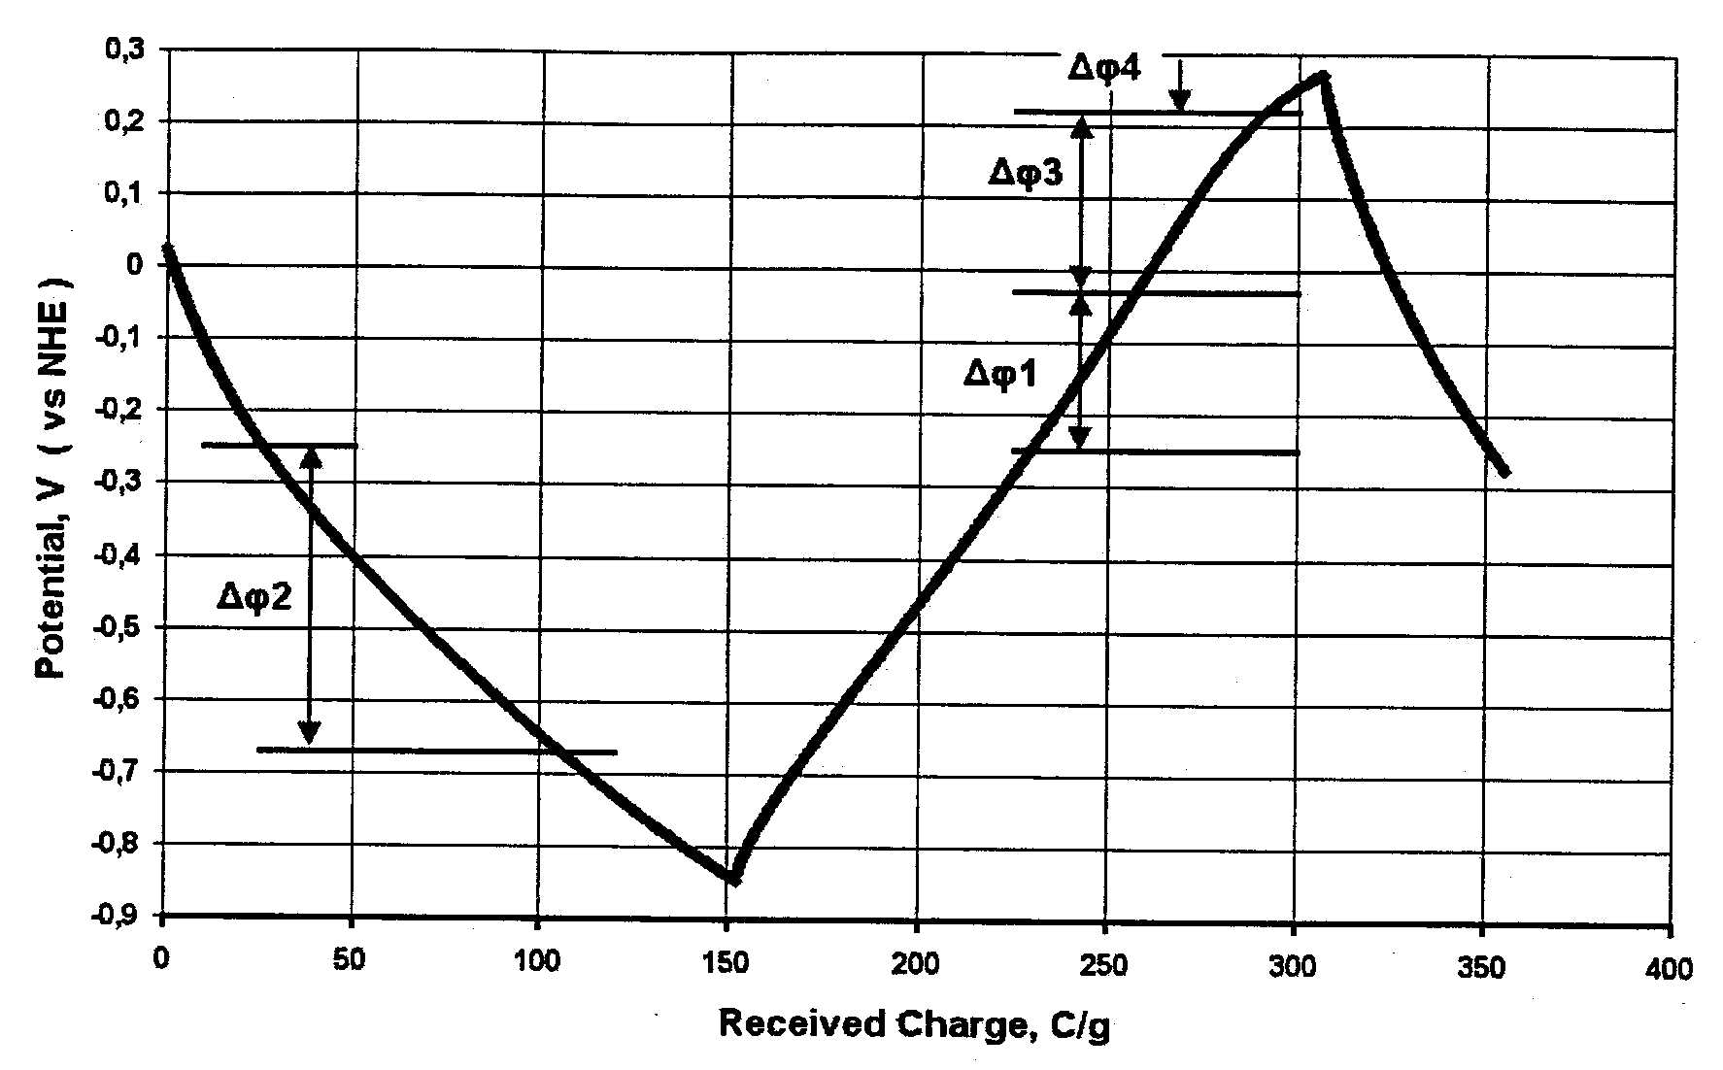
Форма разрядно-зарядных гальваностатических кривых электрохимического конденсатора

Slide 19
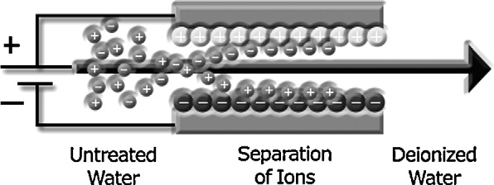
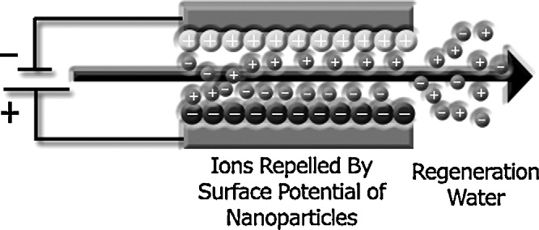
Метод емкостной деионизации на основе СК
Схема процесса обессоливания в емкостной деионизации,
Схема процесса регенерации в емкостной деионизации,
Преимущества метода емкостной деионизации:
Низкая стоимость (по сравнению с методом обратного осмоса ниже на 33%)
Низкие эксплуатационные расходы.
Способность метода функционировать при различных показателях удаления ионов (варьировать степени деионизации)

Slide 20
Приблизительные диапазоны потребностей в энергии для различных технологий обессоливания:
Потребность в энергии (кВтч / м³)
Многоцелевая дистилляция (MED) ......... .6 - 58
Обратный осмос (RO) ...... .......................... ..2 - 6
Электродиализ (ЭД) .................................... .0.4-8.7
Емкостная деионизация (CDI) ................... 0.1-2.03

Slide 21
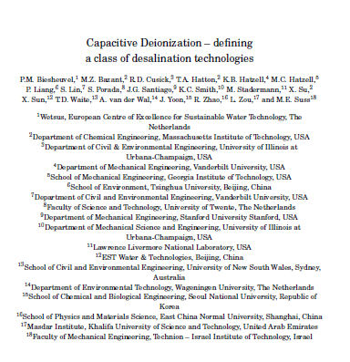

Slide 22
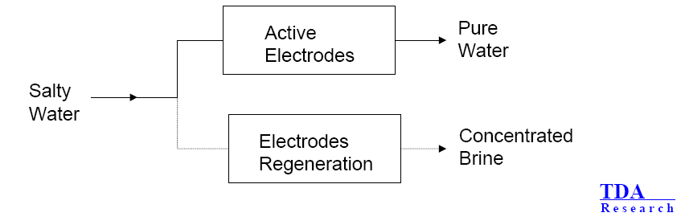
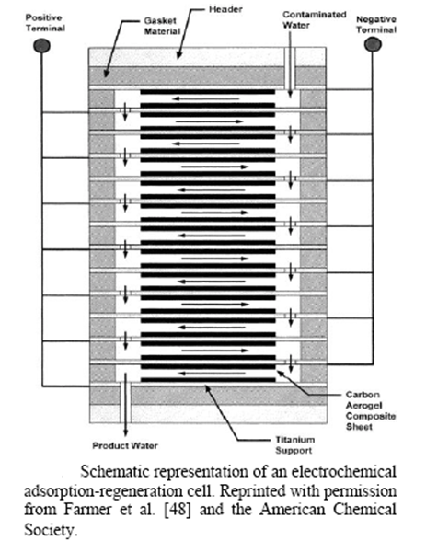
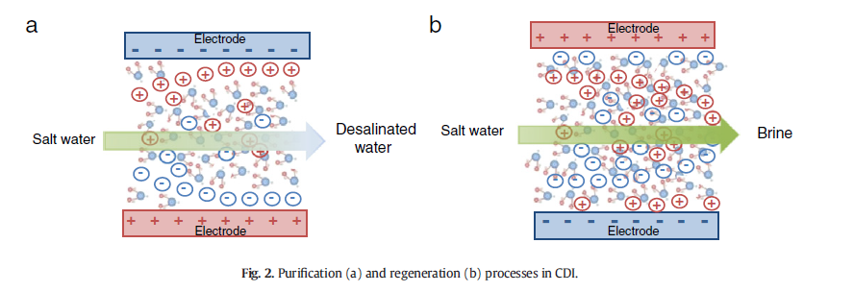
Схема устройства для емкостной очистки воды
3

Slide 23
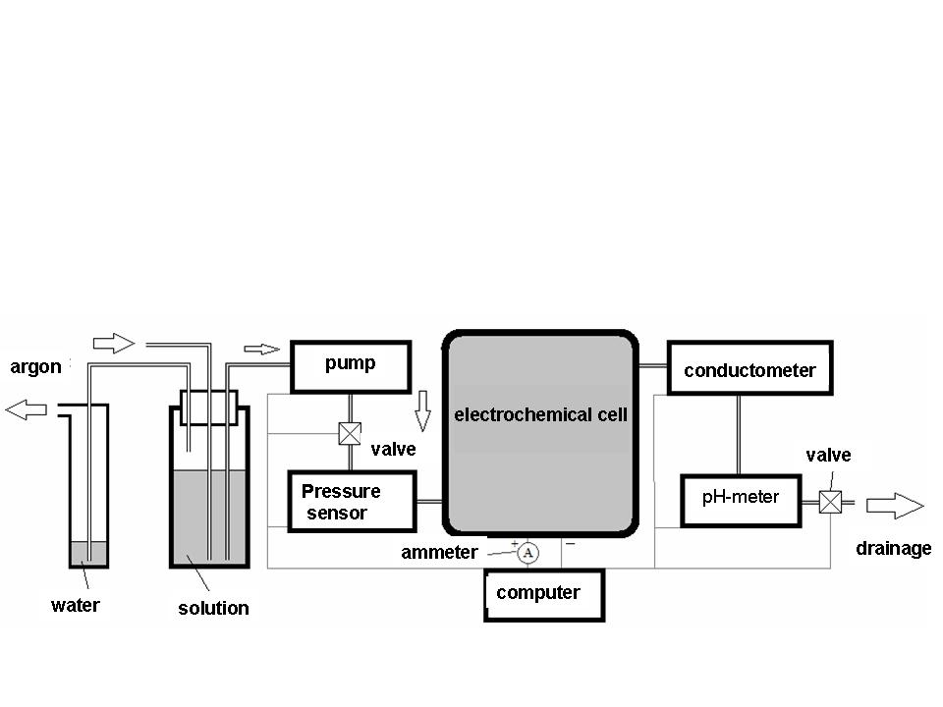
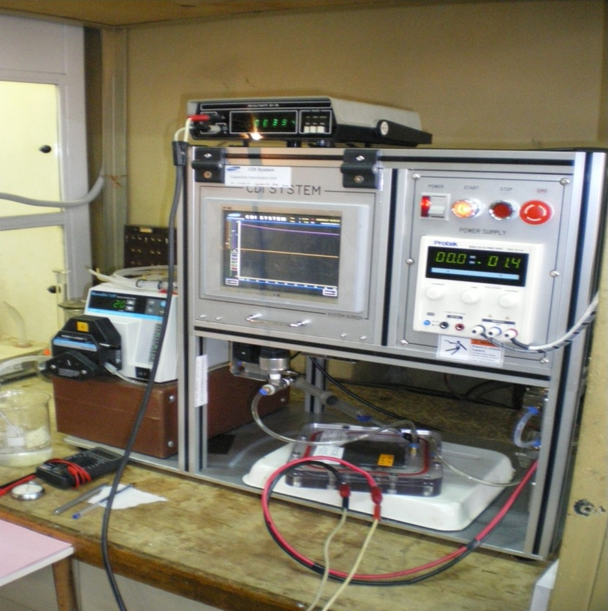
Прибор для изучения емкостной деионизации
(Samsung Co.)
Na⁺, Ca²⁺, Mg²⁺, HCO3⁻, Cl⁻ , SO4²⁻
Average concentrations :
from 0.012 N до 0.0002 N
Specific conductivity:
from 1.9 to 0.02 mS/cm
Composition of water solutions
for deionisation:
4

Slide 24
Преимущества суперконденсатора перед аккумуляторами
Практически неограниченная циклируемость: 10-1M циклов.
Высокая удельная мощность
Малое время заряда: секунды, минуты.
Широкий температурный диапазон: -50С - +50С.
Высокая надежность. Большой срок службы: 5 лет и более.
Полная герметичность и отсутствие необходимости обслуживания.
Отсутствие токсичных компонентов. Экологическая чистота.
Отсутствие драгоценных и цветных металлов
Определение величины оставшейся емкости по напряжению.

Slide 25
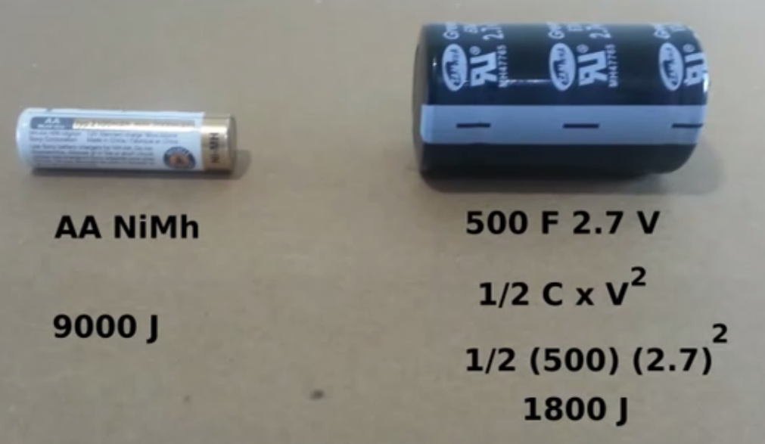
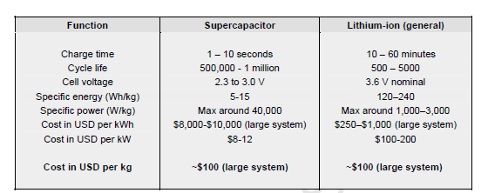
Недостатки
Токи утечки
Сравнительно малая удельная энергия
via Horn, Michael, et al.
Economic Analysis and Policy (2018).

Slide 26
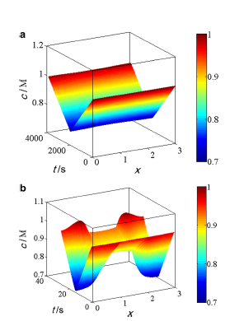
Уравнения макрокинетики SC
Уравнения переноса
Учет пористости электродов и сепаратора c помощью закона Арчи:
Заряжение двойного слоя:
Уравнение переноса заряда в электролите:
[Newman, J. and Tiedemann, W. (1975),. AIChE J., 21, 25-42]
Закон Ома в твердой фазе
Уравнение диффузии:
Закон сохранения заряда:

Slide 27
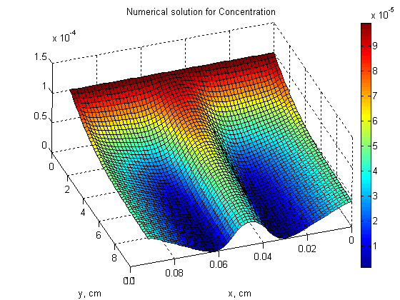
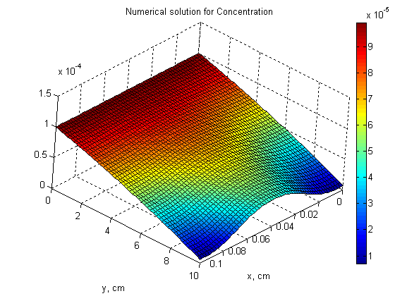
Concentration field for v=0.1 cm/s, t=5s
Результаты моделирования емкостного деионизатора на основе СК
Concentration field for
v=0.1 cm/s, t=99s
14

Slide 28
Промежуточный вывод
Основная задача науки о СК – увеличение их емкости

Slide 29
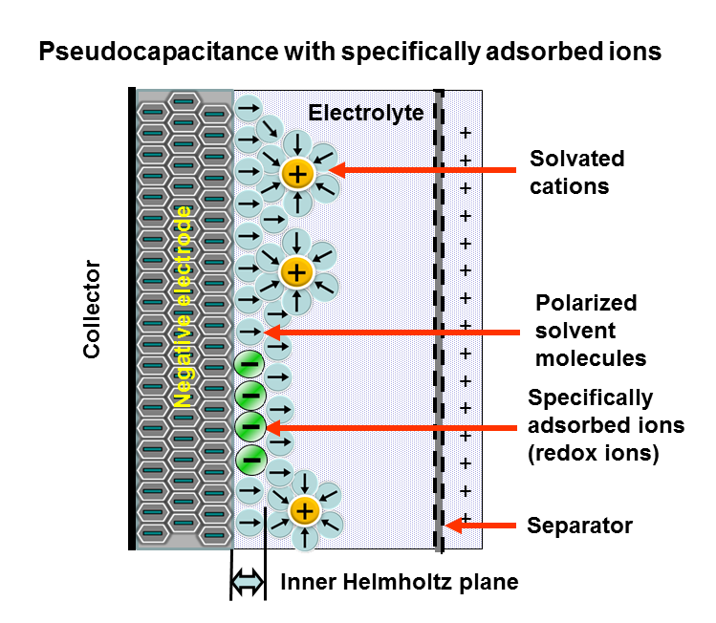

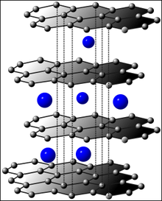
Псевдоемкость
А)Адсорбция
b)Интеркаляция

Slide 30
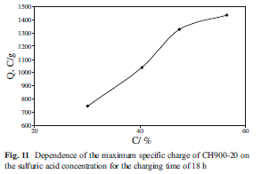
Один из рекордов емкости
via Volfkovich, Yu M., et al. J. Solid St. El.18.5 (2014): 1351-1363.
Псевдоемкость в 4 раза больше емкости двойного слоя

Slide 31
Адсорбция Ленгмюра
Изотерма адсорбции Ленгмюра (The Nobel Prize 1932)
Langmuir, Irving. Chemical society 40.9 (1918): 1361-1403.
Ограничения теории Ленгмюр критичные для электрохимии:
Модель монослоя
Независимость энергии Гиббса от заполнения
Для электрохимических систем

Slide 32
Адсорбция с учетом взаимодействия
Энергия Гиббса зависит от заполнения
Изотерма Фрумкина
Изотерма Темкина

Slide 33
Изотермы адсорбции
Изотерма адсорбции Фрумкина для активности и поверхностных избытков
[Frumkin, A.N, , Z Phys., 1926, vol. 35, p. 792.]
Изотерма Темкина
[Temkin M.I. JFH USSR, 1940, vol.14, p296]

Slide 34
Псевдоемкость
Псевдоемкость, соответствующая изотерме Фрумкина.
q – заряд адсорбированного слоя
Псевдоемкость, соответствующая изотерме Темкина
Псевдоемкость, соответствующая изотерме Ленгмюра

Slide 35
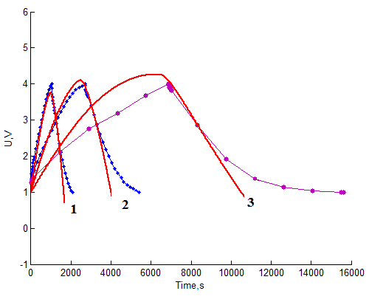
Учет кинетики реакции
Кинетика типа Батлера- Вольмера
Пример расчета системы с неводным электролитом
Экспериментальные зарядные
кривые с неводным
электролитом

Slide 36
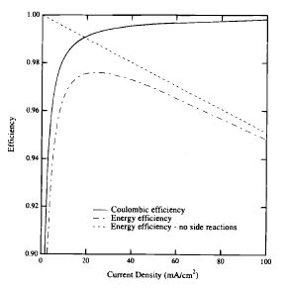
Влияние кинетики реакции на КПД суперконденсатора
Pillay, B., & Newman, J. (1996). JES, 143(6), 1806-1814
Малые токи –
электрохимические потери
Большие токи – омические потери
Есть экстремум.

Slide 37
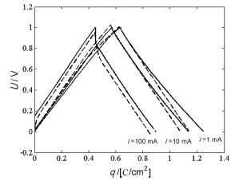
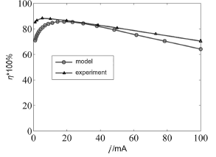
Сравнение теории и эксперимента
Volfkovich, Yu M. and al,JSSE (2015): 2771-2779.

Slide 38
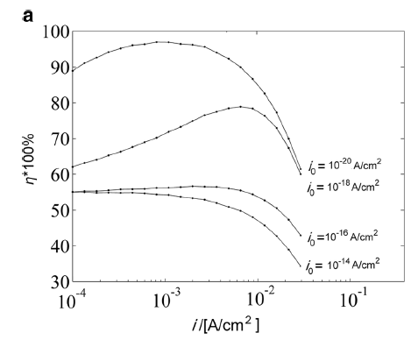
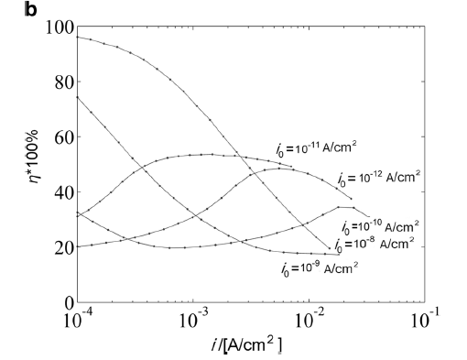
КПД как функция тока заряда/разряда
Малые токи обмена
Большие токи обмена
Volfkovich, Yu M. and al, JSSE (2015): 2771-2779.

Slide 39
Выводы
Псевдоемкость СК целесообразно представлять с помощью изотермы Фрумкина, если не найден другой механизм
Наличие псевдоемкости существенно увеличивает емкость СК, но при этом может уменьшить его энергетическую эффективность.
При наличии псеводемкости существует максимум КПД СК, как функции плотности тока.
Этот максимум эффективности определяется омическими потерями и кинетикой реакции псевдоемкости.

Slide 40
Спасибо за внимание!

